Slide 1
EXTRAÇÃO AUTOMÁTICA DE APP_{S} DE TOPO DE MORROS E MONTANHAS

Slide 2
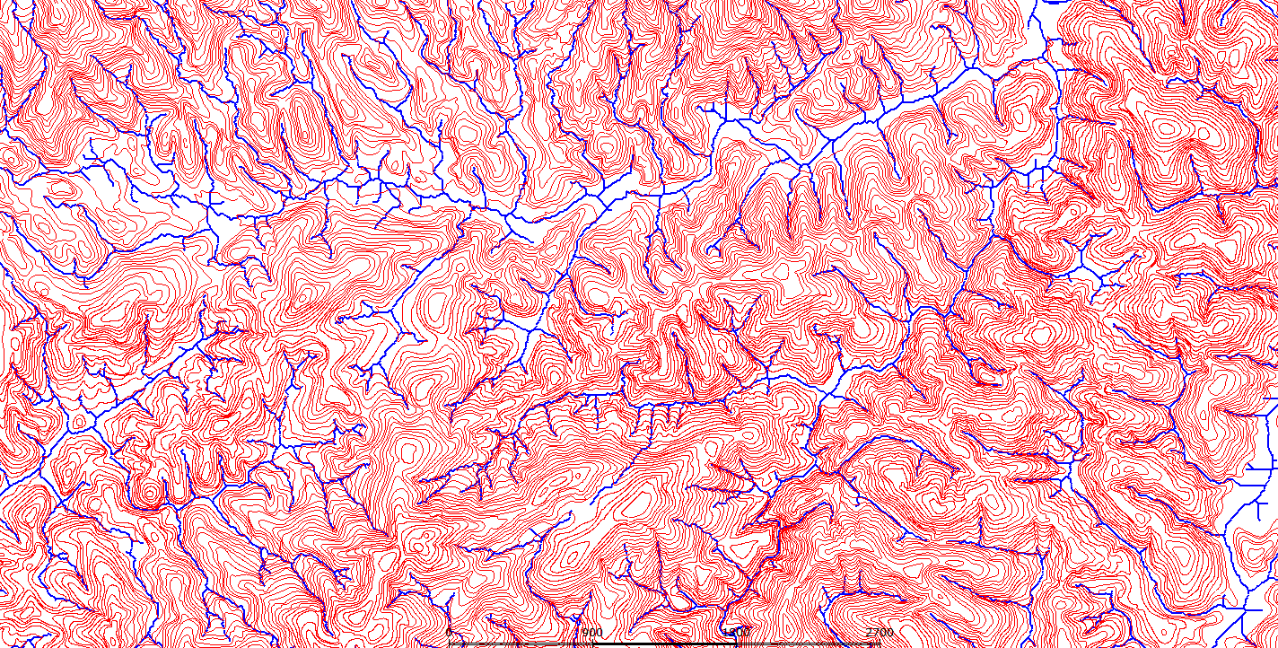
EXTRAÇÃO AUTOMÁTICA DE APP_{S} DE FAIXA MARGINAL DE CURSOS D’ÁGUA E AO REDOR DE NASCENTES

Slide 3

EXTRAÇÃO AUTOMÁTICA DE APP_{S} DE FAIXA MARGINAL DE CURSOS D’ÁGUA E AO REDOR DE NASCENTES

Slide 4
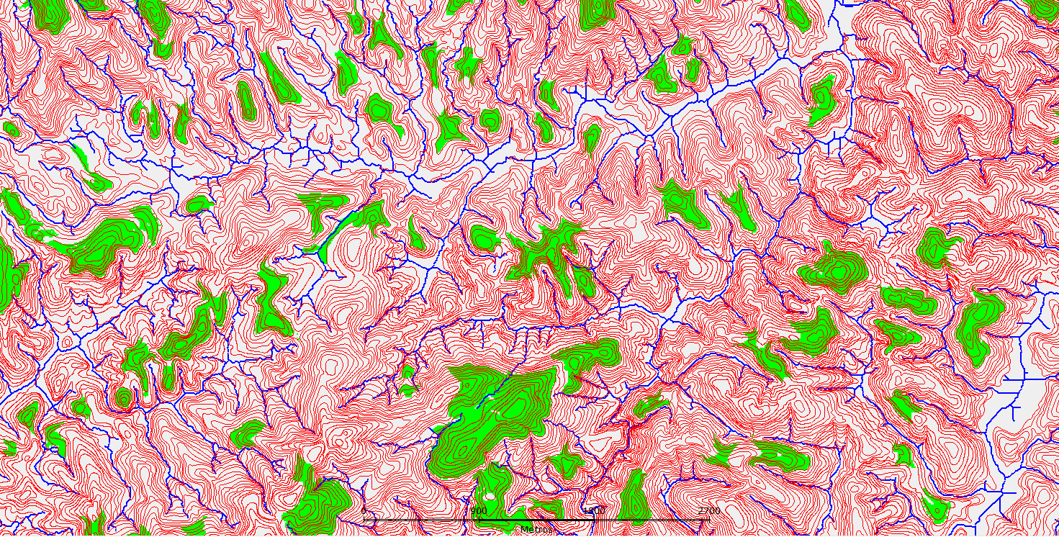
EXTRAÇÃO AUTOMÁTICA DE APP_{S} DE FAIXA MARGINAL DE CURSOS D’ÁGUA E AO REDOR DE NASCENTES

